Slide 1
예비 심사 BILP(MILP) method를 이용한 위성군 분석 및 설계/최적화
이진진
석사과정 5학기
2024-04-23

Slide 2
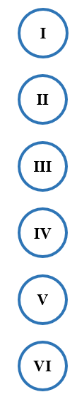
목차
서론
시뮬레이션 환경 설정
APC Decomposition
Quasi-symmetric Method
BILP Method
BILP Method를 이용한 이종 위성군 설계

Slide 3
서론

Slide 4
연구 배경
위성군의 탄생 배경
인공위성 개발 이후, 복잡한 상황 속에서 운용되는 고차원적 연구가 진행
시간 및 공간 등 특정 상황에 따라 요구조건을 유동성 있게 변경해야 하는 임무의 필요성이 제기되기 시작
복잡한 임무 목표 달성을 위해 하나의 위성을 운용하는 것에 그치지 않고 둘 이상의 위성체를 동시에 운용하는 위성군이라는 개념이 새롭게 탄생
이종 위성군
이처럼 둘 이상의 위성체를 동시에 운용하는 위성군 중에, 각기 다른 특성을 갖는 위성이 그룹 내에서 상호작용할 수 있도록 고안된 개념이 이종 위성군
이종 위성군은 각 위성의 성격에 따라 다음과 같이 구분 가능
서로 다른 종류의 탑재체가 포함된 위성군
서로 다른 종류의 궤도 유형을 동시에 운용하는 위성군
Notes:
이종이라는 용어를 어떤 지표로 구분할 것인가에 따라 개념이 조금씩 달라짐

Slide 5
이종 위성군의 개념
지표에 따른 이종 위성군의 구분 및 종류
운용 궤도 유형
Heterogeneous
satellite Constellation
다양한
궤도 유형
Starlink
궤도평면
차이
SAR/EO
초소형 위성
Payload 차이
동일 Payload
성능 차이
이종 Payload
Multi-Satellite
GPS
RAAN 차이
Homogeneous
satellite Constellation
Terra SAR
편대비행
OptiSAR
A-train

Slide 6
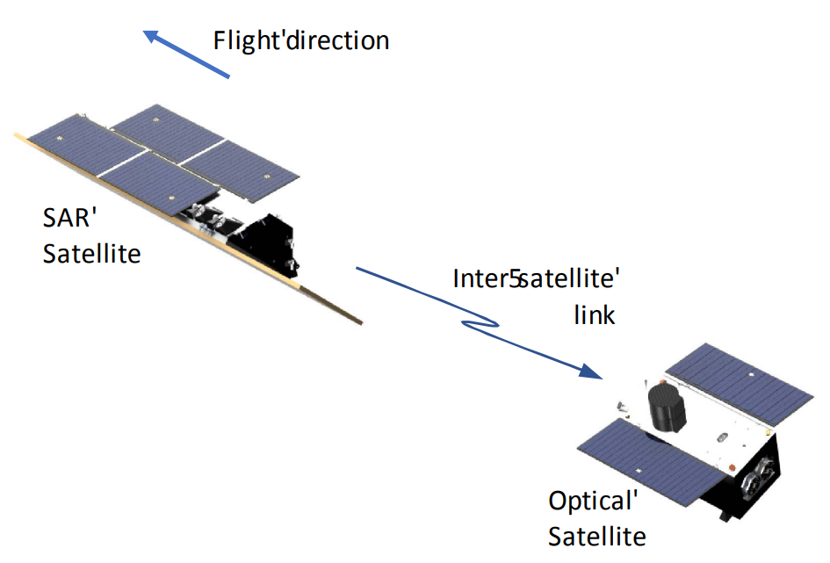
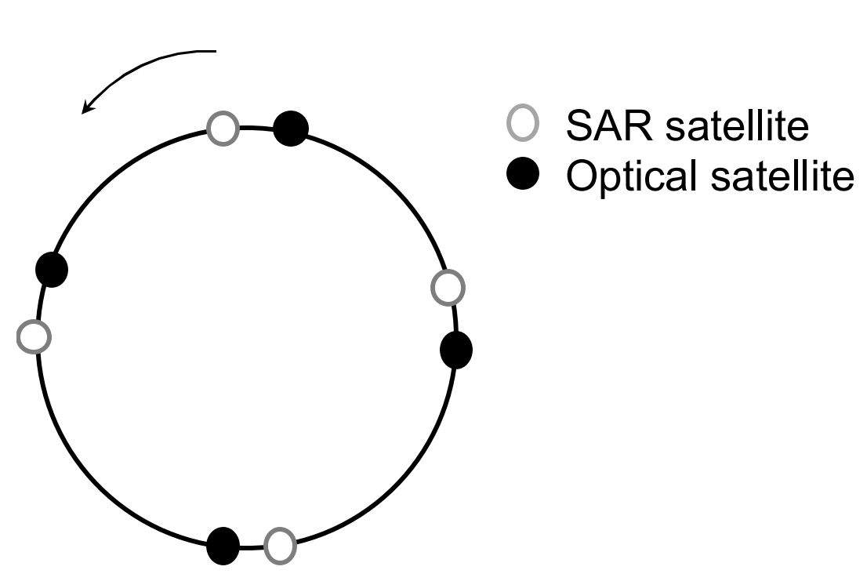
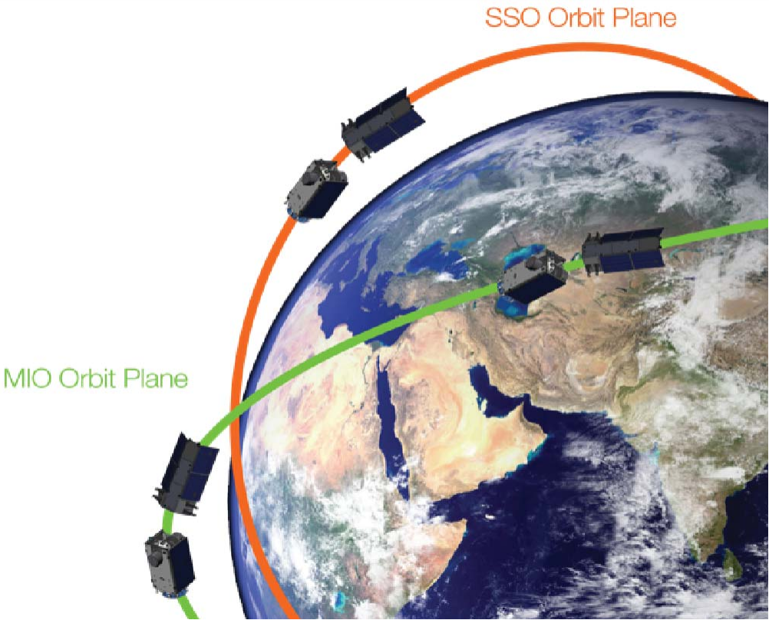
이종 위성군의 운용 사례(해외)
OptiSAR 프로젝트
SAR-XL 기술을 사용하는 SAR위성과 2분 뒤에 따라오는 광학 위성으로 구성
궤도 정보
네 쌍의 위성들은 궤도면 주위에 등간격으로 배치
Payload | Dual mode Cam/Band
Optics | Multi-spectral pushbroom | 고해상도(0.5m GSD)의 듀얼모드 광학 카메라 사용
 | RGB color video
SAR | X-band(1m class) | SAR-XL 기술을 이용한 듀얼밴드 사용
 | L-band(5m class)
Orbit | Function | Inclination | Number of Satellite
 |  |  | Optics | SAR | Total
SSO | 지구 관측 임무 (LTAN 10:30) | 98˚ | 4 | 4 | 8 | 16
MIO | 중위도 지역의 높은 재방문율 허용 | 45˚ | 4 | 4 | 8
출처 : Rich Data Cheap Satellites, 2017 Luis Gomes. Surrey Satellite Technology
Notes:
OPTISAR 연구의 목표 작성
하지만 프로젝트 무산됨

Slide 7
이종 위성군의 운용 사례(국내)
4.25(SAR.EO) 사업
운용 개념
대한민국 국방부가 군 최초로 진행하는 위성 사업으로, 한반도 주변을 감시하는 위성을 운용하여 북한 위협을 실시간 탐지하고 선제 타격하는 군 대응 시스템
SAR위성 : 4대, 광학위성 : 1대
운용 목적
기본으로 군용으로 사용하지만 산불, 중국어선 등의 촬영을 위한 별도 수집계획도 있음
상위 의사결정기구에서 수집계획을 수립하면 그에 따른 임무를 수행
운용 궤도 및 해상도
고도 500~600km의 SSO 및 LEO 사용 & 해상도 30cm가량
425등 중형급 위성은 궤도상 Maneuver가 가능하지만, 초소형 위성은 사실상 불가
해상도 및 재방문 주기
재방문 주기를 줄이기 위해서 ISL을 통해 명령을 빠르게 올려 보내는 것이 중요
재방문 주기 정의 관점에서 사람의 Delay, Imaging processing time등 여러 요소가 중요
촬영한 영상을 받는 과정에서의 Delay를 줄이려면 실질적으로 정지궤도 통신 위성을 경유하는 방법이 있지만 초소형 위성에서는 현실적으로 어려움

Slide 8
선행 연구의 한계
해외 선행 연구의 한계
2021년도 발사 예정이었으나 주최측(UrtheCast)이 파산함에 따라 무산됨
현재는 상업적인 임무를 수행하고 있지 않음
국내 선행 연구의 한계
사용자가 원하는 지역의 영상 및 이미지 획득이 주요 목표
EO탑재체를 반드시 포함해야 하기 때문에 다소 전문적일 수 있음
EO외의 성능을 결정하는 다른 탑재체 활용한 사례는 찾을 수 없었음
다양한 종류의 위성을 선택하는데 있어 자유도가 낮음

Slide 9
연구의 목적 및 의의
이종 위성군의 연구 목표
다양한 탑재체 또는 궤도를 사용하여 이종 위성군을 운용하였을 때 얼마나 더 높은 성능을 내는 지 FoM을 세우고 각각의 지표를 기준으로 상황별 최적 결과를 도출하는 것
대표적인 두 가지의 설계 방법을 비교하여 기술 및 비용면에서 더 효율적인 위성군 설계 방법을 선택하는 것
Quasi-symmetric Method
BILP Method
연구의 의의
기존에 널리 쓰이던 대칭설계기법(Quasi-symmetric Method)의 한계를 지적하고 위성군 사용자의 구체적인 요구사항을 고려하여 최적의 설계 방법을 제안
국내에서도 적용할 수 있는 지상국의 좌표를 정밀하게 설정하고 BILP 최적화 방법이 갖는 강점을 실험 결과로서 재확인
향후 국내 인공위성 운용 분야에서 활용될 이종 위성군 체계의 발전에 기여할 것으로 기대

Slide 10
참고 문헌 정보

Slide 11
BILP(MILP) 설계기법 참고 문헌
주요 참고 문헌
Hang Woon Lee, Seiichi Shimizu, Shoji Yoshikawa, and Koki Ho, “Satellite Constellation Pattern Optimization for Complex Regional Coverage”, 2020 Journal of Spacecraft and Rockets 57:6, 1309-1327
BILP method의 전체적인 개념 및 흐름을 소개
추가로 참고한 문헌
Lee, Hang Woon and Koki Ho. “AAS 20-498 BINARY INTEGER LINEAR PROGRAMMING FORMULATION FOR OPTIMAL SATELLITE CONSTELLATION RECONFIGURATION” (2020).
BILP method를 이용한 위성군 배치의 reconfiguration에 대한 내용을 중점적으로 소개

Slide 12
시뮬레이션 환경 설정

Slide 13
시뮬레이션 환경 설정
참고문헌과 동일한 초기 조건 설정
참고문헌에서 도출한 결과와 실제 연구 결과의 비교를 위해 동일한 값으로 설정
직접 작성한 프로그램 언어에 대한 신뢰성 확인 가능
두 가지의 설계기법에 공통으로 해당되는 입력 정보 설정
시간 정보
지상국 정보
기준 위성의 궤도요소 정보

Slide 14
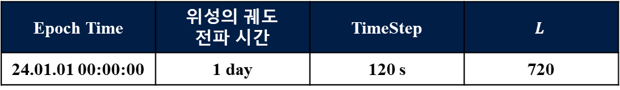
1. 시간 정보 설정
참고 문헌에서의 시간 정보 설정
위성의 궤도 전파 시작 시각(Epoch Time) : 주어지지 않음
임의로 ’24.01.01 00:00:00’으로 설정
Epoch Time | 위성의 궤도 전파 시간 | TimeStep | $$L$$
24.01.01 00:00:00 | 1 day | 120 s | 720

Slide 15
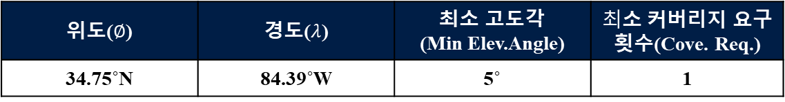
2. 지상국 정보 설정
참고 문헌에서의 지상국 정보 설정
관심 지역을 하나의 Target Point로 설정
위도($∅$) | 경도($λ$) | 최소 고도각 (Min Elev.Angle) | $최$소 커버리지 요구 횟수(Cove. Req.)
34.75˚N | 84.39˚W | 5˚ | 1

Slide 16

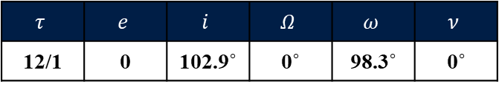
3. 기준 위성의 궤도 요소 정보 설정
참고 문헌에서의 기준 위성의 궤도 요소 정보 설정
기준이 되는 위성(Seed Satellite) 하나의 궤도 요소 정보 설정
궤도 장반경($a$)을 궤도 회전 주기의 비 period ratio($τ$)로 대체함
$$τ$$ | $$e$$ | $$i$$ | $$Ω$$ | $$ω$$ | $$ν$$
12/1 | 0 | 102.9˚ | 0˚ | 98.3˚ | 0˚

Slide 17
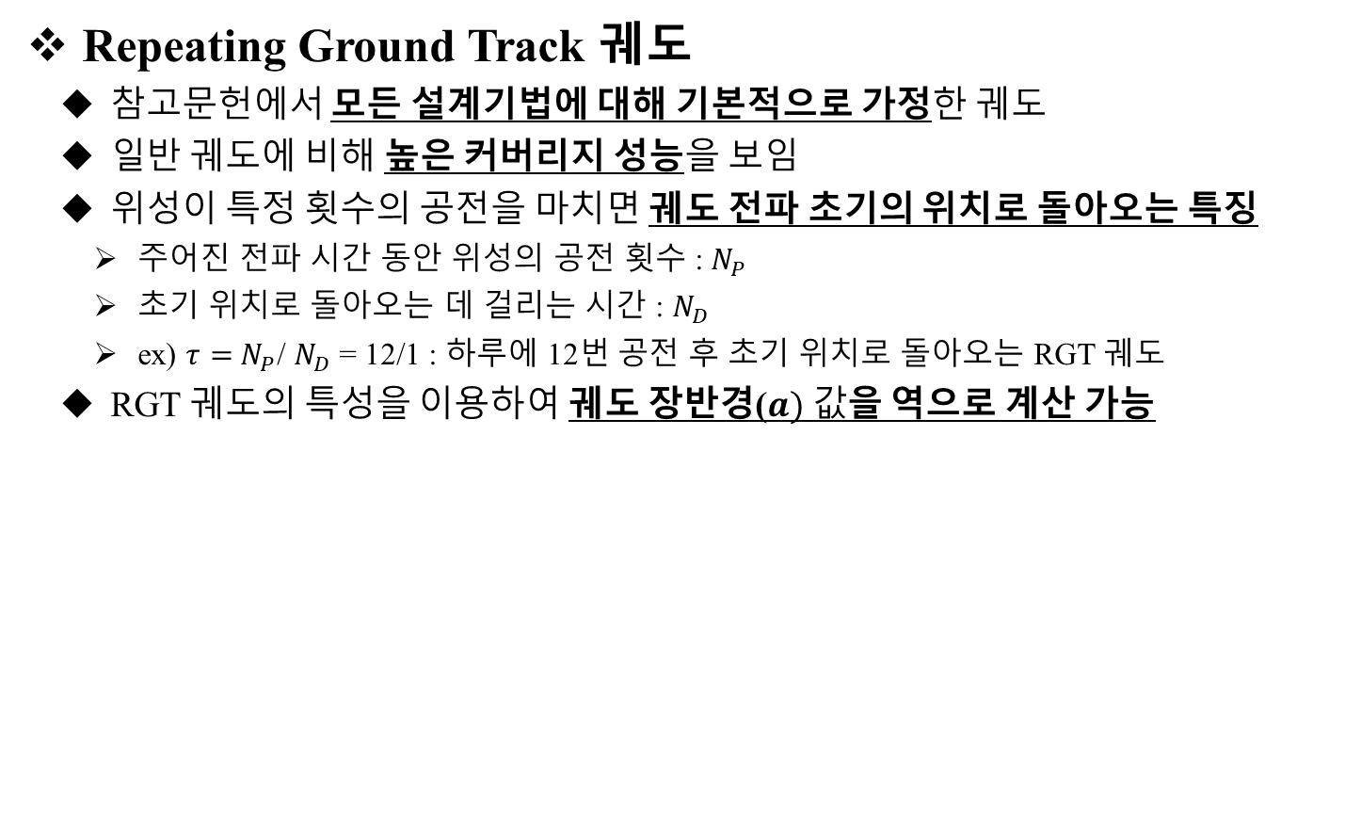
지상 궤적 반복 궤도(RGT)
Repeating Ground Track 궤도
참고문헌에서 모든 설계기법에 대해 기본적으로 가정한 궤도
일반 궤도에 비해 높은 커버리지 성능을 보임
위성이 특정 횟수의 공전을 마치면 궤도 전파 초기의 위치로 돌아오는 특징
주어진 전파 시간 동안 위성의 공전 횟수 : $N_{P}$
초기 위치로 돌아오는 데 걸리는 시간 : $N_{D}$
ex) $τ=$ $N_{P}$/ $N_{D}$= 12/1 : 하루에 12번 공전 후 초기 위치로 돌아오는 RGT 궤도
RGT 궤도의 특성을 이용하여 궤도 장반경($a) 값$을 역으로 계산 가능

Slide 18
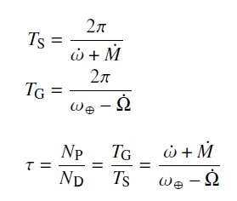
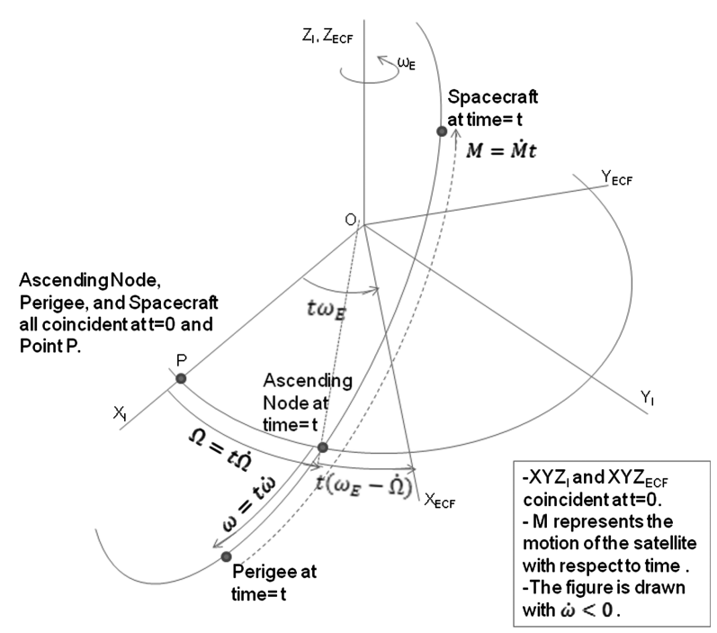
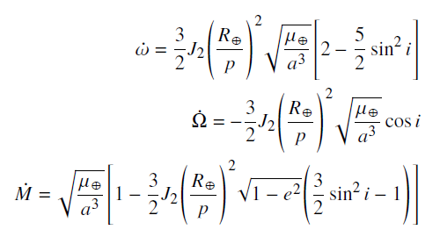
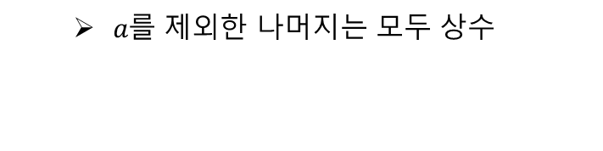
지상 궤적 반복 궤도(RGT)
Repeating Ground Track 궤도
$a를$ 제외한 나머지는 모두 상수
출처 : Sharon D. Vtipil and Brett Newman, “Determining an Earth Observation Repeat Ground Track Orbit for an Optimization Methodology”, Journal of Spacecraft and Rockets 2012 49:1, 157-164
Notes:
Ts, Tg가 뭔지 설명

Slide 19

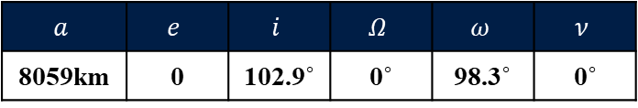
3. 기준 위성의 궤도 요소 정보 설정
참고 문헌에서의 기준 위성의 궤도 요소 정보 설정
기준이 되는 위성(Seed Satellite) 하나의 궤도 요소 정보 설정
$τ 값을$ 통해 궤도 장반경($a$)을 역으로 계산 가능
$$a$$ | $$e$$ | $$i$$ | $$Ω$$ | $$ω$$ | $$ν$$
8059km | 0 | 102.9˚ | 0˚ | 98.3˚ | 0˚

Slide 20
APC Decomposition

Slide 21
APC Decomposition
APC Decomposition의 개념
두 설계 기법의 기초가 되는 사전 작업
기준이 되는 위성(Seed Satellite) 하나만을 운용하였을 때의 정보를 이용하여 여러 대의 위성을 운용하였을 때의 결과를 수학적으로 계산하는 과정
다음의 세 단계로 구성
Access Profile
Constellation Pattern Vector
Coverage Timeline

Slide 22
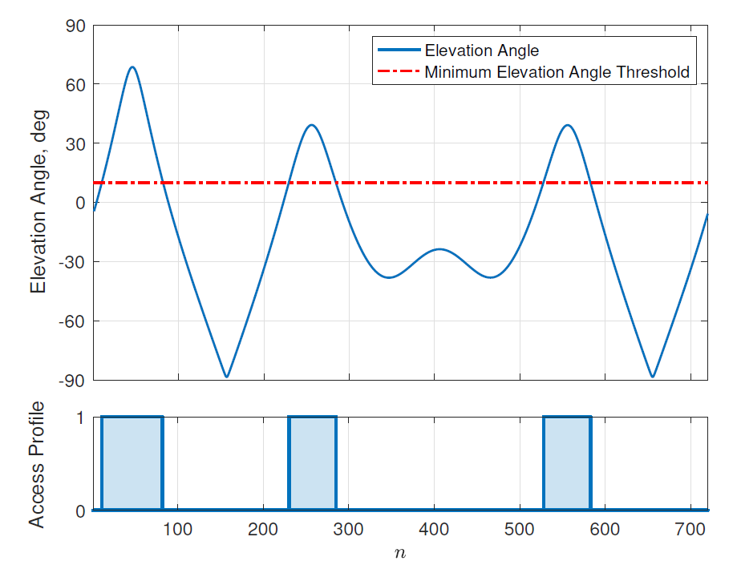

1. Access Profile
Access Profile
Seed Satellite 하나만을 운용하였을 때의 Access Profile
관측시간 86400초, Time Step 120초, $L=720$, 최소 고도각을 5˚로 설정하였을 때, 지상국에서 위성이 관측되는 구간에 대해서만 출력된 Timeline의 결과
출처 : Hang Woon Lee, Seiichi Shimizu, Shoji Yoshikawa, and Koki Ho, “Satellite Constellation Pattern Optimization for Complex Regional Coverage”, 2020 Journal of Spacecraft and Rockets 57:6, 1309-1327

Slide 23
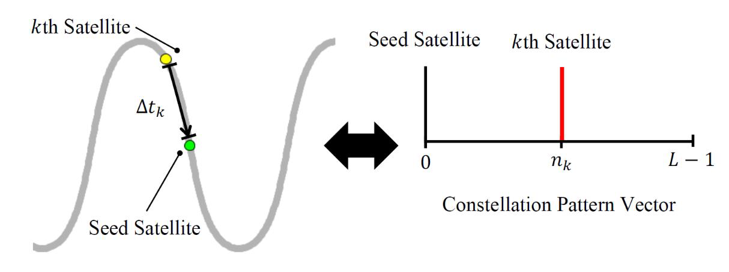

2. Constellation Pattern Vector
Constellation Pattern Vector
Seed Satellite을 기준으로 각 위성들의 상대적 위치를 n으로 표현
n의 배열에 따라 Constellation Pattern Vector를 구성
실제 운용할 위성들은 Seed Satellite의 전파시간보다 n만큼 늦게 전파한 결과
n값에 따라 $Ω(RAAN)와$ $M(Mean anomaly)이$ 결정
출처 : Hang Woon Lee, Seiichi Shimizu, Shoji Yoshikawa, and Koki Ho, “Satellite Constellation Pattern Optimization for Complex Regional Coverage”, 2020 Journal of Spacecraft and Rockets 57:6, 1309-1327

Slide 24

3. Coverage Timeline
Coverage Timeline
앞의 두 과정에서 얻은 정보를 합성하여 각 위성의 Timeline을 생성
ex) Seed Satellite $v_{0,j}를$ 이용하여 실제 운용할 위성 $v_{1,j}$과 $v_{2,j}$의 Constellation Pattern Vector를 각각$n_{1}과$ $n_{2}$로 설정 후 지연된 시간 만큼의 Timeline을 생성
두 위성의 Timeline을 겹치게 하여 최종 Coverage Timeline $b_{j}를$ 획득
Seed Satellite는 실제 운용 위성의 기준을 잡는 용도일 뿐, $b_{j}에$서는 제외
출처 : Hang Woon Lee, Seiichi Shimizu, Shoji Yoshikawa, and Koki Ho, “Satellite Constellation Pattern Optimization for Complex Regional Coverage”, 2020 Journal of Spacecraft and Rockets 57:6, 1309-1327

Slide 25
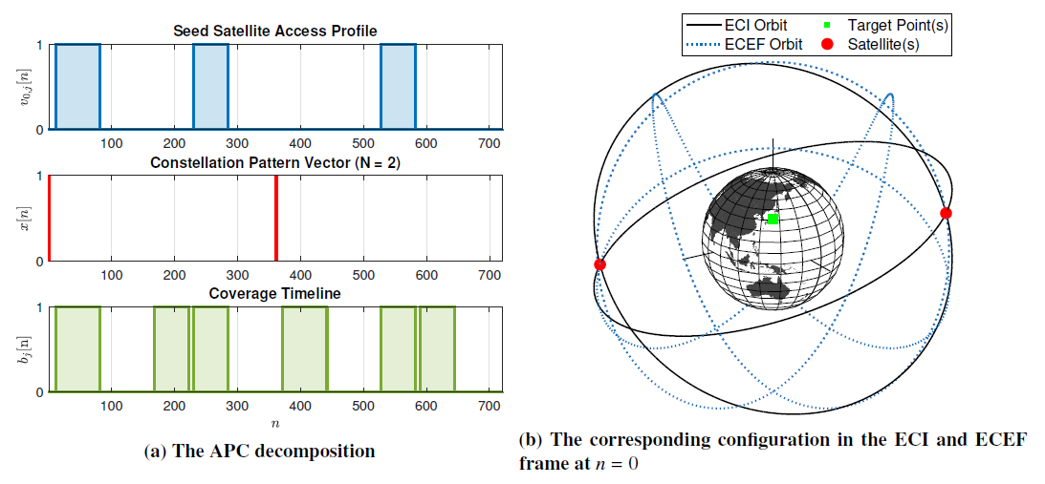

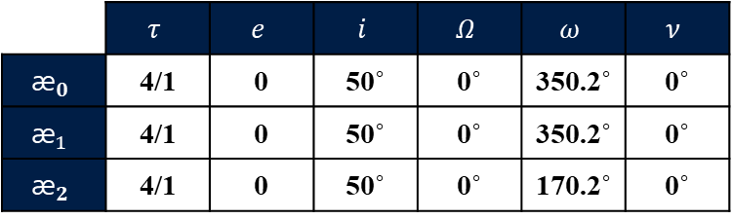
APC Decomposition의 간단한 예시
참고문헌에서 제시한 APC Decomposition의 예시
 | $$τ$$ | $$e$$ | $$i$$ | $$Ω$$ | $$ω$$ | $$ν$$
$${\text{æ}}_{0}$$ | 4/1 | 0 | 50˚ | 0˚ | 350.2˚ | 0˚
$${\text{æ}}_{1}$$ | 4/1 | 0 | 50˚ | 0˚ | 350.2˚ | 0˚
$${\text{æ}}_{2}$$ | 4/1 | 0 | 50˚ | 0˚ | 170.2˚ | 0˚
첫번째 위성(${\text{æ}}_{1})은$ Seed Satellite와 궤도요소가 일치하므로 $n=0$
두번째 위성(${\text{æ}}_{2})은$ 아래의 식에 의해 $n=360$
$n_{k}=\frac{L}{N}\left(k−1\right)$ $⋯$ (N : 총 위성 수)
출처 : Hang Woon Lee, Seiichi Shimizu, Shoji Yoshikawa, and Koki Ho, “Satellite Constellation Pattern Optimization for Complex Regional Coverage”, 2020 Journal of Spacecraft and Rockets 57:6, 1309-1327

Slide 26
Quasi-symmetric Method

Slide 27
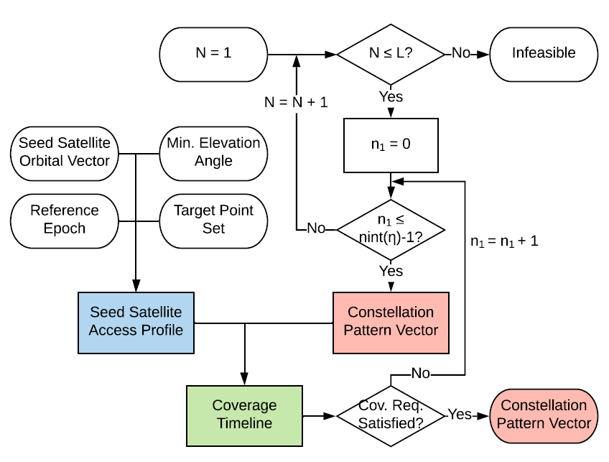

Quasi-symmetric Method 설계 개념
참고문헌에서 제시한 flow chart
① Seed Satellite의 시간, 지상국 및
궤도요소 정보를 입력한다.
② N은 위성의 수에 해당하며 첫 번째 n을
0으로 시작하여 N이 최대 L이 될 때
까지 반복한다.
③ $η=\frac{L}{N}으$로 정의하며, nint는 가장
가까운 정수를 뜻하는 함수다.
$η$값에 따라 균등하게 Constellation
Pattern Vector를 생성한다.
④ 모든 관측시간에 대해 최소 커버리지
요구횟수를 달성할 때까지 위성의
Timeline을 반복 누적하다가 달성 시,
전체 관측 시간 동안의 Coverage
Timeline을 출력한다. 달성 불가 시,
위성 수를 추가하여 반복한다.
②
①
③
④
출처 : Hang Woon Lee, Seiichi Shimizu, Shoji Yoshikawa, and Koki Ho, “Satellite Constellation Pattern Optimization for Complex Regional Coverage”, 2020 Journal of Spacecraft and Rockets 57:6, 1309-1327

Slide 28
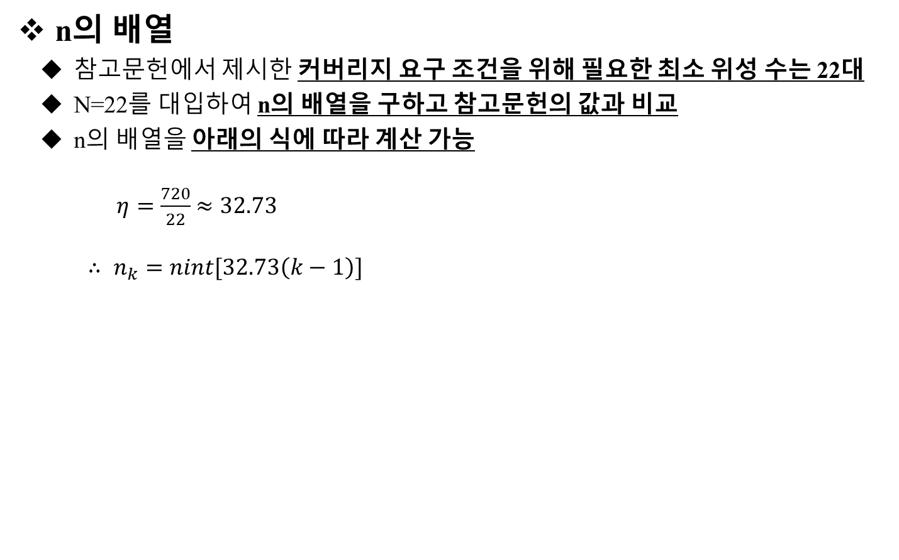
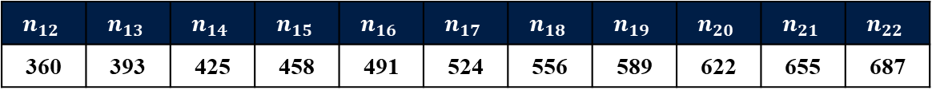
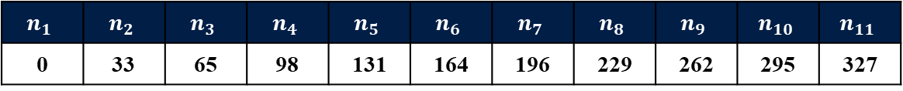
Quasi-symmetric Method 설계 방법
n의 배열
참고문헌에서 제시한 커버리지 요구 조건을 위해 필요한 최소 위성 수는 22대
N=22를 대입하여 n의 배열을 구하고 참고문헌의 값과 비교
n의 배열을 아래의 식에 따라 계산 가능
$η=\frac{720}{22}$ $≈32.73$
$∴ n_{k}=nint[32.73\left(k−1\right)]$
$$n_{1}$$ | $$n_{2}$$ | $$n_{3}$$ | $$n_{4}$$ | $$n_{5}$$ | $$n_{6}$$ | $$n_{7}$$ | $$n_{8}$$ | $$n_{9}$$ | $$n_{10}$$ | $$n_{11}$$
0 | 33 | 65 | 98 | 131 | 164 | 196 | 229 | 262 | 295 | 327
$$n_{12}$$ | $$n_{13}$$ | $$n_{14}$$ | $$n_{15}$$ | $$n_{16}$$ | $$n_{17}$$ | $$n_{18}$$ | $$n_{19}$$ | $$n_{20}$$ | $$n_{21}$$ | $$n_{22}$$
360 | 393 | 425 | 458 | 491 | 524 | 556 | 589 | 622 | 655 | 687
참고 문헌의 n의 배열 결과와 일치

Slide 29

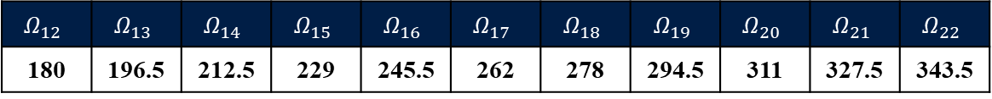
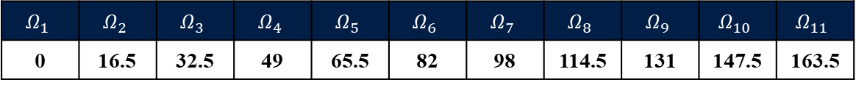
Quasi-symmetric Method 설계 방법
$Ω$의 배치
n의 범위 : 0이상 720 미만의 정수 (720개)
𝛺의 범위 : 0이상 360 미만의 유리수
𝛺의 배치를 아래의 식에 따라 계산 가능
$Ω_{k}=\frac{360}{L}∙$ $n_{k}=\frac{n_{k}}{2}$
$$Ω_{1}$$ | $$Ω_{2}$$ | $$Ω_{3}$$ | $$Ω_{4}$$ | $$Ω_{5}$$ | $$Ω_{6}$$ | $$Ω_{7}$$ | $$Ω_{8}$$ | $$Ω_{9}$$ | $$Ω_{10}$$ | $$Ω_{11}$$
0 | 16.5 | 32.5 | 49 | 65.5 | 82 | 98 | 114.5 | 131 | 147.5 | 163.5
$$Ω_{12}$$ | $$Ω_{13}$$ | $$Ω_{14}$$ | $$Ω_{15}$$ | $$Ω_{16}$$ | $$Ω_{17}$$ | $$Ω_{18}$$ | $$Ω_{19}$$ | $$Ω_{20}$$ | $$Ω_{21}$$ | $$Ω_{22}$$
180 | 196.5 | 212.5 | 229 | 245.5 | 262 | 278 | 294.5 | 311 | 327.5 | 343.5

Slide 30

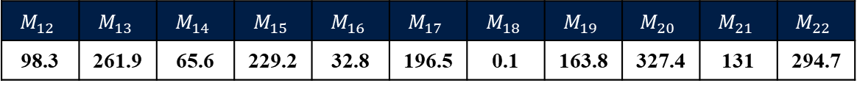
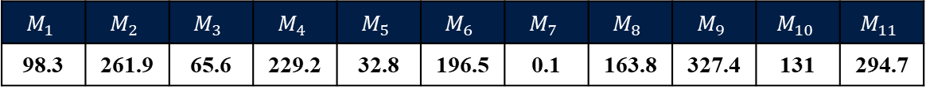
Quasi-symmetric Method 설계 방법
$M$의 배치
RGT 궤도의 특성을 이용하여 𝑀의 배치를 아래의 식에 따라 계산 가능
$N_{P}\left({\text{Ω}}_{k}−{\text{Ω}}_{0}\right)+N_{D}(M_{k}−M_{0})=0(mod\left(2π\right))$
$12\left({\text{Ω}}_{k}−0\right)+1\left(M_{k}−98.3˚\right)=0$ $⋯$ ($M_{0}=ω+ν$)
$∴M_{k}=98.3−12{\text{Ω}}_{k}$
$$M_{1}$$ | $$M_{2}$$ | $$M_{3}$$ | $$M_{4}$$ | $$M_{5}$$ | $$M_{6}$$ | $$M_{7}$$ | $$M_{8}$$ | $$M_{9}$$ | $$M_{10}$$ | $$M_{11}$$
98.3 | 261.9 | 65.6 | 229.2 | 32.8 | 196.5 | 0.1 | 163.8 | 327.4 | 131 | 294.7
$$M_{12}$$ | $$M_{13}$$ | $$M_{14}$$ | $$M_{15}$$ | $$M_{16}$$ | $$M_{17}$$ | $$M_{18}$$ | $$M_{19}$$ | $$M_{20}$$ | $$M_{21}$$ | $$M_{22}$$
98.3 | 261.9 | 65.6 | 229.2 | 32.8 | 196.5 | 0.1 | 163.8 | 327.4 | 131 | 294.7

Slide 31
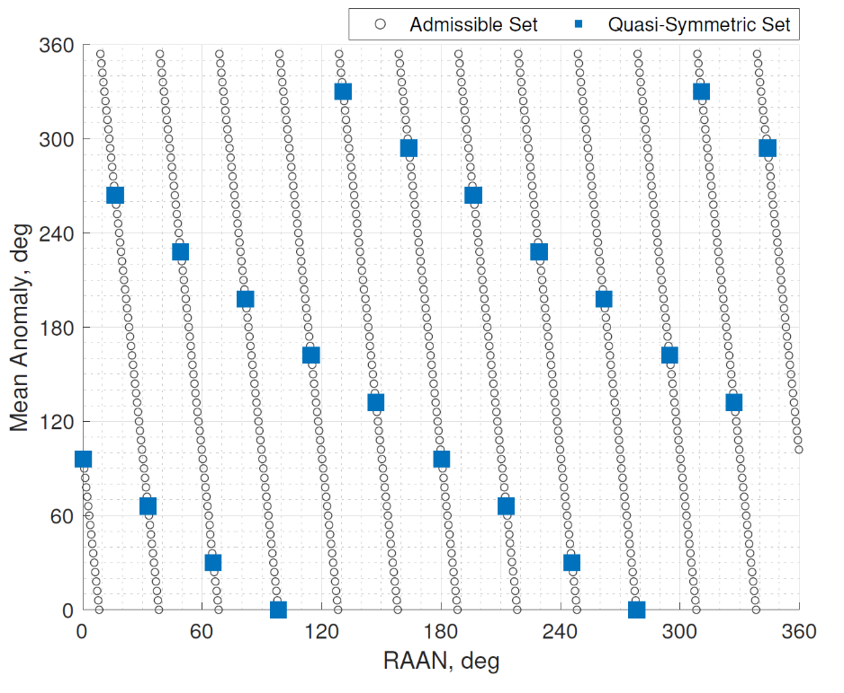
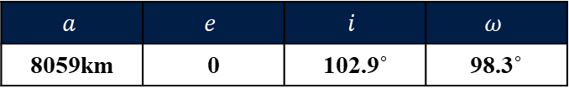
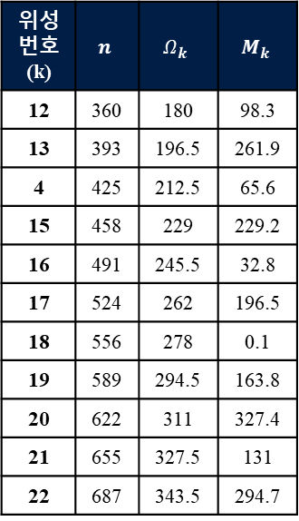
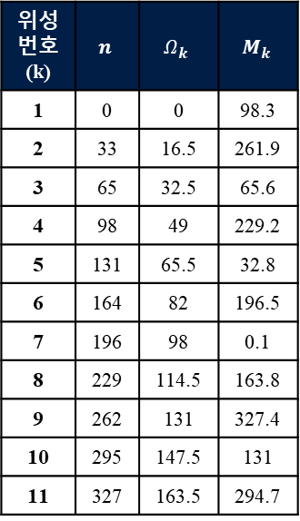
Quasi-symmetric Method 설계 방법
위성의 배치 및 궤도요소의 결과
$$a$$ | $$e$$ | $$i$$ | $$ω$$
8059km | 0 | 102.9˚ | 98.3˚
위성 번호 (k) | $$n$$ | $$Ω_{k}$$ | $$M_{k}$$
1 | 0 | 0 | 98.3
2 | 33 | 16.5 | 261.9
3 | 65 | 32.5 | 65.6
4 | 98 | 49 | 229.2
5 | 131 | 65.5 | 32.8
6 | 164 | 82 | 196.5
7 | 196 | 98 | 0.1
8 | 229 | 114.5 | 163.8
9 | 262 | 131 | 327.4
10 | 295 | 147.5 | 131
11 | 327 | 163.5 | 294.7
위성 번호 (k) | $$n$$ | $$Ω_{k}$$ | $$M_{k}$$
12 | 360 | 180 | 98.3
13 | 393 | 196.5 | 261.9
4 | 425 | 212.5 | 65.6
15 | 458 | 229 | 229.2
16 | 491 | 245.5 | 32.8
17 | 524 | 262 | 196.5
18 | 556 | 278 | 0.1
19 | 589 | 294.5 | 163.8
20 | 622 | 311 | 327.4
21 | 655 | 327.5 | 131
22 | 687 | 343.5 | 294.7
출처 : Hang Woon Lee, Seiichi Shimizu, Shoji Yoshikawa, and Koki Ho, “Satellite Constellation Pattern Optimization for Complex Regional Coverage”, 2020 Journal of Spacecraft and Rockets 57:6, 1309-1327

Slide 32
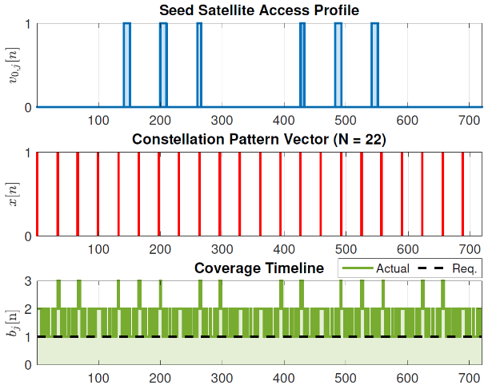
Quasi-symmetric Method 설계결과 검증
수학적으로 계산한 결과(Matlab)
Seed Satellite의 궤도 전파 : Freeflyer 소프트웨어 이용
Seed Satellite OE | 𝜀(min) | Target 𝜙 | Target λ | Coverage Req | L | Time Step
[12/1, 0, 102.9˚, 0˚, 98.3˚, 0˚] | 5˚ | 34.75˚N | 84.39°W | 1 | 720 | 120s
n = [0, 33, 65, 98, 131, 164, 196, 229, 262, 295, 327, 360, 393, 425, 458, 491, 524, 556, 589, 622, 655, 687]
Matlab coding을 통해 직접 계산한 결과
참고문헌에서 도출한 결과
출처 : Hang Woon Lee, Seiichi Shimizu, Shoji Yoshikawa, and Koki Ho, “Satellite Constellation Pattern Optimization for Complex Regional Coverage”, 2020 Journal of Spacecraft and Rockets 57:6, 1309-1327

Slide 33
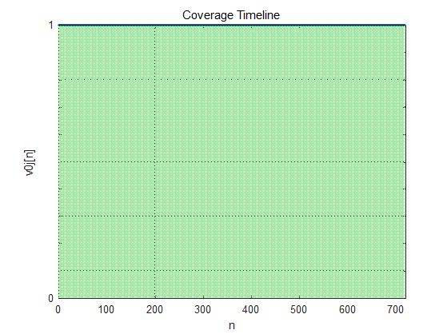
Quasi-symmetric Method 설계결과 검증
위성 시뮬레이션 소프트웨어 결과(FreeFlyer)
모든 구간에 대해 방문횟수($v_{0,j}$)가 1 이상을 만족

Slide 34
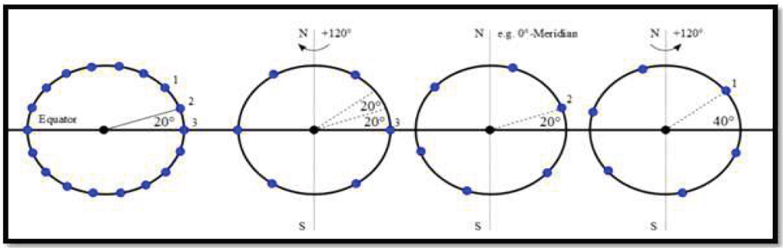
Walker-Delta Constellation과의 비교
Walker-Delta Constellation 설계 개념(T:P:F=18:3:1)
T, P, F 3가지의 parameter로 비교적 간단히 위성군 설계를 할 수 있음
대표적인 위성군 설계 패턴
T : 총 위성의 수
P : 궤도 평면의 수
F : 인접 궤도 간의 위상차
출처 (초소형 위성군 궤도설계와 궤도유지 방법 연구, 2020 황영민)

Slide 35

Walker-Delta Constellation과의 비교
Walker-Delta Constellation 설계 개념(T:P:F=18:3:1)
$Ω_{k}=\frac{360}{P}∙k$
$M_{k}=M_{0}+\frac{360}{P}⋅F⋅k ⋯$ (T=P일 경우)
출처 (초소형 위성군 궤도설계와 궤도유지 방법 연구, 2020 황영민)

Slide 36
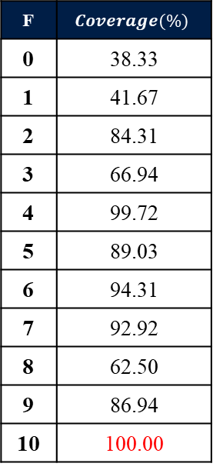
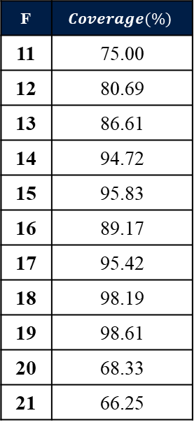
Walker-Delta Constellation과의 비교
F 값에 따른 Coverage 변화(T, P=22)
F | $$Coverage(\%)$$
0 | 38.33
1 | 41.67
2 | 84.31
3 | 66.94
4 | 99.72
5 | 89.03
6 | 94.31
7 | 92.92
8 | 62.50
9 | 86.94
10 | 100.00
F | $$Coverage(\%)$$
11 | 75.00
12 | 80.69
13 | 86.61
14 | 94.72
15 | 95.83
16 | 89.17
17 | 95.42
18 | 98.19
19 | 98.61
20 | 68.33
21 | 66.25

Slide 37
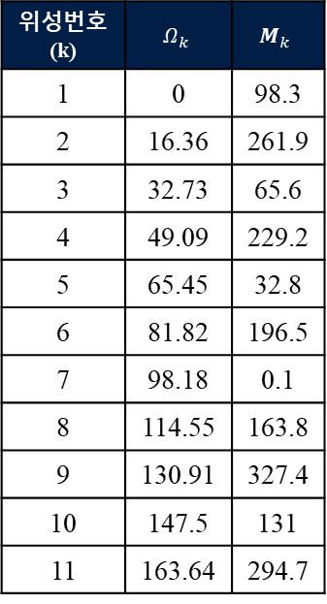
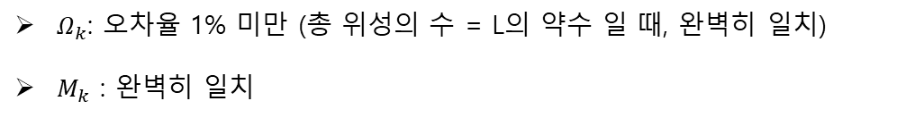
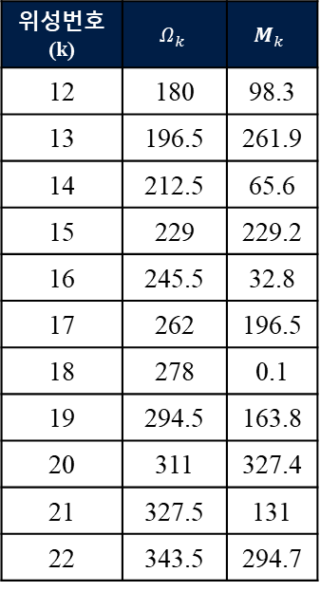
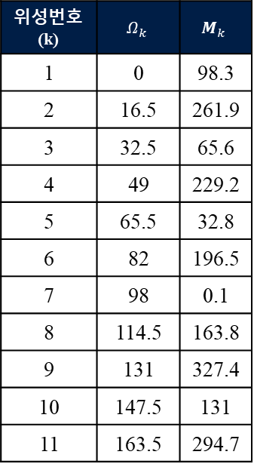
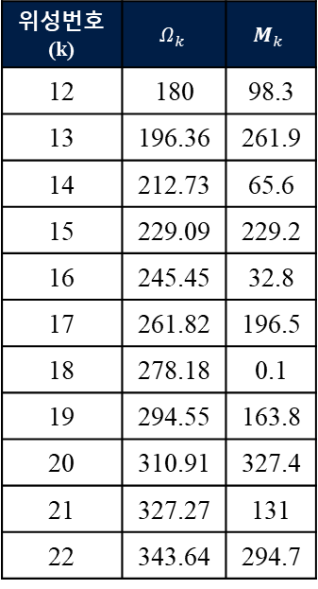
Walker-Delta Constellation과의 비교
Walker-Delta Constellation(T:P:F=22:22:10) vs QS Method
위성번호 (k) | $$Ω_{k}$$ | $$M_{k}$$
1 | 0 | 98.3
2 | 16.36 | 261.9
3 | 32.73 | 65.6
4 | 49.09 | 229.2
5 | 65.45 | 32.8
6 | 81.82 | 196.5
7 | 98.18 | 0.1
8 | 114.55 | 163.8
9 | 130.91 | 327.4
10 | 147.5 | 131
11 | 163.64 | 294.7
위성번호 (k) | $$Ω_{k}$$ | $$M_{k}$$
12 | 180 | 98.3
13 | 196.36 | 261.9
14 | 212.73 | 65.6
15 | 229.09 | 229.2
16 | 245.45 | 32.8
17 | 261.82 | 196.5
18 | 278.18 | 0.1
19 | 294.55 | 163.8
20 | 310.91 | 327.4
21 | 327.27 | 131
22 | 343.64 | 294.7
위성번호 (k) | $$Ω_{k}$$ | $$M_{k}$$
1 | 0 | 98.3
2 | 16.5 | 261.9
3 | 32.5 | 65.6
4 | 49 | 229.2
5 | 65.5 | 32.8
6 | 82 | 196.5
7 | 98 | 0.1
8 | 114.5 | 163.8
9 | 131 | 327.4
10 | 147.5 | 131
11 | 163.5 | 294.7
위성번호 (k) | $$Ω_{k}$$ | $$M_{k}$$
12 | 180 | 98.3
13 | 196.5 | 261.9
14 | 212.5 | 65.6
15 | 229 | 229.2
16 | 245.5 | 32.8
17 | 262 | 196.5
18 | 278 | 0.1
19 | 294.5 | 163.8
20 | 311 | 327.4
21 | 327.5 | 131
22 | 343.5 | 294.7
$Ω_{k}$: 오차율 1% 미만 (총 위성의 수 = L의 약수 일 때, 완벽히 일치)
$M_{k}$ : 완벽히 일치

Slide 38

Walker-Delta Constellation과의 비교
Walker-Delta Constellation vs Quasi-Symmetric Method
WD : $M_{k}=M_{0}+\frac{360}{P}⋅F⋅k$
QS : $M_{k}=M_{0}−\frac{360}{P}⋅N_{P}⋅k$
$2π\left(\frac{f+N_{P}}{P}\right)=0(mod\left(2π\right))$ $⋯$ ($N_{P}$=12)
$∴\left(\frac{f+N_{P}}{P}\right)$ → 정수배

Slide 39




Walker-Delta Constellation과의 비교
Walker-Delta Constellation(T:P:F=20:20:8) vs QS Method
위성번호 (k) | $$Ω_{k}$$ | $$M_{k}$$
1 | 0 | 98.3
2 | 18 | 242.3
3 | 36 | 26.3
4 | 54 | 170.3
5 | 72 | 314.3
6 | 90 | 98.3
7 | 108 | 242.3
8 | 126 | 26.3
9 | 144 | 170.3
10 | 162 | 314.3
위성번호 (k) | $$Ω_{k}$$ | $$M_{k}$$
12 | 180 | 98.3
13 | 198 | 242.3
14 | 216 | 26.3
15 | 234 | 170.3
16 | 252 | 314.3
17 | 270 | 98.3
18 | 288 | 242.3
19 | 306 | 26.3
20 | 324 | 170.3
21 | 342 | 314.3
위성번호 (k) | $$Ω_{k}$$ | $$M_{k}$$
1 | 0 | 98.3
2 | 18 | 242.3
3 | 36 | 26.3
4 | 54 | 170.3
5 | 72 | 314.3
6 | 90 | 98.3
7 | 108 | 242.3
8 | 126 | 26.3
9 | 144 | 170.3
10 | 162 | 314.3
위성번호 (k) | $$Ω_{k}$$ | $$M_{k}$$
12 | 180 | 98.3
13 | 198 | 242.3
14 | 216 | 26.3
15 | 234 | 170.3
16 | 252 | 314.3
17 | 270 | 98.3
18 | 288 | 242.3
19 | 306 | 26.3
20 | 324 | 170.3
21 | 342 | 314.3

Slide 40


Walker-Delta Constellation과의 비교
Walker-Delta Constellation(T:P:F=20:20:8) vs QS Method
WD Constellation
Quasi-symmetric

Slide 41
Walker-Delta Constellation과의 비교
Quasi-symmetric Method의 한계
궤도 평면 수가 총 위성 수와 같다
항상 최대의 평면을 구성
워커 델타 위성군만큼 간단히 설계할 수 없음
워커 델타 위성군에 비해 가지는 이점은 크게 없음
새로운 방법의 위성군 최적화 설계 방법의 필요성

Slide 42
BILP Method

Slide 43
BILP method 설계 개념
BILP Method(Binary Integer Linear Programming)
최적화 프로그래밍을 거쳐 최적의 동선에 위성을 배치
Quasi-symmetric Method에 비해 적은 위성으로도 커버리지 성능 최적화 가능
비대칭으로 위성을 배치하는 새로운 설계 방법
출처 : Hang Woon Lee, Seiichi Shimizu, Shoji Yoshikawa, and Koki Ho, “Satellite Constellation Pattern Optimization for Complex Regional Coverage”, 2020 Journal of Spacecraft and Rockets 57:6, 1309-1327

Slide 44

BILP method 설계 개념
참고문헌에서 제시한 flow chart
출처 : Hang Woon Lee, Seiichi Shimizu, Shoji Yoshikawa, and Koki Ho, “Satellite Constellation Pattern Optimization for Complex Regional Coverage”, 2020 Journal of Spacecraft and Rockets 57:6, 1309-1327

Slide 45

BILP method 설계 개념
직접 작성한 flow chart

Slide 46


BILP method 설계 개념
참고문헌에서 제시한 그림
모든 위성(1 ~ N)과 모든 n(0 ~$L−1$)을 1대1로 대응, 즉, 모든 상황을 가정
지상국으로부터 위성이 관측 된다면 1로, 그렇지 않다면 0으로 이진수로 나타냄
모든 조합을 전부 확인하는 과정의 비효율성을 피하기 위해 선택 가능한 n의 배열만을 추려가며 무작위로 선택하는 프로그램을 구현함
출처 : Hang Woon Lee, Seiichi Shimizu, Shoji Yoshikawa, and Koki Ho, “Satellite Constellation Pattern Optimization for Complex Regional Coverage”, 2020 Journal of Spacecraft and Rockets 57:6, 1309-1327

Slide 47
BILP Method 설계 개념
Timeline 중복 횟수 최소화 간단한 모식도
n = 12
n = 13
n = 14
n = 706
n =707
n = 708
J=1
1
2
3
…
470
471
472
n = 24
n = 25
n = 26
n = 706
n = 707
n = 708
J=2
1
2
3
…
267
268
269

Slide 48


BILP Method 설계 개념
Timeline 중복 횟수 최소화를 이용한 배치
중복 없이 배치 가능한 n의 개수 = 0
중복 없이 배치 가능한 n의 개수 = 20
중복 없이 배치 가능한 n의 개수 = 140
중복 없이 배치 가능한 n의 개수 = 427
중복 없이 배치 가능한 n의 개수 = 1
중복 없이 배치 가능한 n의 개수 = 269
그 이후엔 최소한의 중복으로 배치

Slide 49

BILP Method 설계결과 검증
수학적으로 계산한 결과(Matlab) – 참고문헌의 해(ex.1) 대입
Seed Satellite OE | 𝜀(min) | Target 𝜙 | Target λ | Coverage Req | L | Time Step
[12/1, 0, 102.9˚, 0˚, 98.3˚, 0˚] | 5˚ | 34.75˚N | 84.39°W | 1 | 720 | 120s
n = [18, 114, 124, 130, 139, 235, 269, 275, 285, 366, 380, 430, 446, 527, 537, 543, 688, 698]
Seed Satellite의 궤도 전파 : Freeflyer 소프트웨어 이용
Matlab coding을 통해 직접 계산한 결과
참고문헌에서 도출한 결과
출처 : Hang Woon Lee, Seiichi Shimizu, Shoji Yoshikawa, and Koki Ho, “Satellite Constellation Pattern Optimization for Complex Regional Coverage”, 2020 Journal of Spacecraft and Rockets 57:6, 1309-1327

Slide 50



BILP Method 설계결과 검증
위성의 배치 및 궤도요소의 결과
$Ω_{k}=\frac{360}{L}∙$ $n_{k}$
$M_{k}=M_{0}−\frac{360}{P}⋅N_{P}⋅k$
$$k$$ | $$n$$ | $$Ω_{k}$$ | $$M_{k}$$
1 | 18 | 9 | 350.3
2 | 114 | 57 | 134.3
3 | 124 | 62 | 74.3
4 | 130 | 65 | 38.3
5 | 139 | 69.5 | 344.3
6 | 235 | 117.5 | 128.3
7 | 269 | 134.5 | 284.3
8 | 275 | 137.5 | 248.3
9 | 285 | 142.5 | 188.3
10 | 366 | 183 | 62.3
11 | 380 | 190 | 388.3
12 | 430 | 215 | 38.3
13 | 446 | 223 | 302.3
14 | 527 | 263.5 | 176.3
15 | 537 | 268.5 | 116.3
16 | 543 | 271.5 | 80.3
17 | 688 | 344 | 290.3
18 | 698 | 349 | 230.3
출처 : Hang Woon Lee, Seiichi Shimizu, Shoji Yoshikawa, and Koki Ho, “Satellite Constellation Pattern Optimization for Complex Regional Coverage”, 2020 Journal of Spacecraft and Rockets 57:6, 1309-13279

Slide 51

BILP Method 설계결과 검증
수학적으로 계산한 결과(Matlab) – 참고문헌의 해(ex.2) 대입
Seed Satellite OE | 𝜀(min) | Target 𝜙 | Target λ | Coverage Req | L | Time Step
[12/1, 0, 102.9˚, 0˚, 98.3˚, 0˚] | 5˚ | 34.75˚N | 84.39°W | 1, 2(240 ≤ n ≤ 480) | 720 | 120s
n = [9, 60, 94, 100, 110, 135, 149, 185, 201, 219, 235, 271, 285, 310, 320, 326, 360, 411, 426, 451, 461, 679, 689, 714]
Seed Satellite의 궤도 전파 : Freeflyer 소프트웨어 이용
Matlab coding을 통해 직접 계산한 결과
참고문헌에서 도출한 결과

Slide 52


BILP Method 설계결과 검증
위성의 배치 및 궤도요소의 결과
$Ω_{k}=\frac{360}{L}∙$ $n_{k}$
$M_{k}=M_{0}−\frac{360}{P}⋅N_{P}⋅k$
$$k$$ | $$n$$ | $$Ω_{k}$$ | $$M_{k}$$
1 | 9 | 4.5 | 44.3
2 | 60 | 30 | 98.3
3 | 94 | 47 | 254.3
4 | 100 | 50 | 218.3
5 | 110 | 55 | 158.3
6 | 135 | 67.5 | 8.3
7 | 149 | 74.5 | 284.3
8 | 185 | 92.5 | 68.3
9 | 201 | 100.5 | 332.3
10 | 219 | 109.5 | 224.3
11 | 235 | 117.5 | 128.3
12 | 271 | 135.5 | 272.3
13 | 285 | 142.5 | 188.3
14 | 310 | 155 | 38.3
15 | 320 | 160 | 338.3
16 | 326 | 165 | 302.3
17 | 360 | 180 | 98.3
18 | 411 | 205.5 | 152.3
19 | 426 | 213 | 62.3
20 | 451 | 225.5 | 272.3
21 | 461 | 230.5 | 212.3
22 | 679 | 339.5 | 344.3
23 | 689 | 344.5 | 284.3
24 | 714 | 357 | 134.3
출처 : Hang Woon Lee, Seiichi Shimizu, Shoji Yoshikawa, and Koki Ho, “Satellite Constellation Pattern Optimization for Complex Regional Coverage”, 2020 Journal of Spacecraft and Rockets 57:6, 1309-13279

Slide 53


BILP Method 설계결과 검증
위성 시뮬레이션 소프트웨어 결과(FreeFlyer)
Ex.1
Coverage : 98.19%
Ex.2
Coverage : 99.72%

Slide 54

시뮬레이션 설정 값 조정
시뮬레이션 결과에 영향을 주는 요소
Classical Elemental Orbit of Seed Satellite
𝑎 = 8059𝑘𝑚, 𝑎𝑙𝑡𝑖𝑡𝑢𝑑𝑒 = 1681𝑘𝑚, 𝑟 = 6378𝑘𝑚, $τ$= 12.0426𝑘𝑚
𝑒 = 0˚, i = 102.9˚, Ω = 0˚, 𝜔 = 98.3˚, 𝜈 = 0˚
Ground Station
𝐿𝑎𝑡𝑖𝑡𝑢𝑑𝑒 = 34.75˚
𝐿𝑜𝑛𝑔𝑖𝑡𝑢𝑑𝑒 = −84.39˚
𝑀𝑖𝑛𝑖𝑚𝑢𝑚 𝐸𝑙𝑒𝑣𝑎𝑡𝑖𝑜𝑛 = 5˚
Time
𝐸𝑝𝑜𝑐ℎ 𝑇𝑖𝑚𝑒 = [23.12.31 18:37:00] to [24.01.01 18:37:00]
𝐿 = 720
𝑆𝑡𝑒𝑝 𝑠𝑖𝑧𝑒 = 120 𝑠
: 참고문헌에서 주어진 정보
: 주어지지 않은 정보(직접 계산)

Slide 55


시뮬레이션 설정 값 조정
시뮬레이션 결과에 영향을 주는 요소
하루 이하의 짧은 관측 시간 동안 운용하는 경우, Epoch Start Time의 영향을 받음
Epoch Start Time을 다르게 설정하면 같은 n을 지나는 동안에도 지상국과 궤도의 위치 관계에 따라 Seed Satellite의 Access Profile의 길이에 차이가 발생
위성의 궤도가 정확히 지상국의 상공에 있을 때 더 높은 성능이 나옴
Epoch Start Time ‘24.01.01 00:00:00’
Epoch Start Time ‘23.12.31 18:37:00’

Slide 56

Epoch Time 검증 결과
Example 1의 해를 대입한 결과
Seed Satellite OE |  | 𝜀(min) | Target 𝜙 | Target λ | Coverage Req | L | Time Step | Epoch
[12/1, 0, 102.9˚, 0˚, 98.3˚, 0˚] |  | 5˚ | 34.75˚N | 84.39°W | 1 | 720 | 120s | 23.12.31 18:37:00
BILP Method | n = [18, 114, 124, 130, 139, 235, 269, 275, 285, 366, 380, 430, 446, 527, 537, 543, 688, 698]
Coverage = 100 %

Slide 57

Epoch Time 검증 결과
Example 2의 해를 대입한 결과
Seed Satellite OE |  | 𝜀(min) | Target 𝜙 | Target λ | Coverage Req | L | Time Step | Epoch
[12/1, 0, 102.9˚, 0˚, 98.3˚, 0˚] |  | 5˚ | 34.75˚N | 84.39°W | 1, 2(240 ≤ n ≤ 480) | 720 | 120s | 23.12.31 18:37:00
BILP Method | n = [9, 60, 94, 100, 110, 135, 149, 185, 201, 219, 235, 271, 285, 310, 320, 326, 360, 411, 426, 451, 461, 679, 689, 714]
Coverage = 100 %

Slide 58

Epoch Time 검증 결과
Example 2의 해를 대입한 결과
Seed Satellite OE |  | 𝜀(min) | Target 𝜙 | Target λ | Coverage Req | L | Time Step | Epoch
[12/1, 0, 102.9˚, 0˚, 98.3˚, 0˚] |  | 5˚ | 34.75˚N | 84.39°W | 1, 2(240 ≤ n ≤ 480) | 720 | 120s | 23.12.31 18:37:00
BILP Method | n = [5, 23, 39, 75, 89, 114, 124, 130, 164, 215, 230, 255, 265, 483, 493, 518, 533, 584, 618, 624, 634, 659, 673, 709]
Coverage requirement 2
(240 ≤ n ≤ 480) = 93.3 %
출처 : Hang Woon Lee, Seiichi Shimizu, Shoji Yoshikawa, and Koki Ho, “Satellite Constellation Pattern Optimization for Complex Regional Coverage”, 2020 Journal of Spacecraft and Rockets 57:6, 1309-1327

Slide 59
새로운 해의 도출 결과
결과 1
시행횟수 : 2228
소요시간 : 5565.87초 (약 1시간 32분 45초)
n = [0, 44, 109, 156, 195, 205, 290, 318, 356, 367, 451, 458, 464, 500, 530, 612, 623, 655]
수학적인 계산 결과
실제 시뮬레이션 결과

Slide 60


새로운 해의 도출 결과
결과 1의 궤도요소$(Ω,{M)}_{k}$
$$k$$ | $$n$$ | $$Ω_{k}$$ | $$M_{k}$$
1 | 0 | 0 | 98.3
2 | 44 | 22 | 194.3
3 | 109 | 78 | 242.3
4 | 156 | 54.5 | 164.3
5 | 195 | 97.5 | 8.3
6 | 205 | 102.5 | 308.3
7 | 290 | 145 | 158.3
8 | 318 | 159 | 350.3
9 | 356 | 178 | 122.3
10 | 367 | 183.5 | 56.3
11 | 451 | 225.5 | 272.3
12 | 458 | 229 | 230.3
13 | 464 | 232 | 194.3
14 | 500 | 250 | 338.3
15 | 530 | 265 | 158.3
16 | 612 | 306 | 26.3
17 | 623 | 311.5 | 320.3
18 | 655 | 327.5 | 128.3

Slide 61
새로운 해의 도출 결과
결과 2
시행횟수 : 5429
소요시간 : 12865.69초 (약 3시간 34분 25초)
n = [0, 38, 64, 88, 111, 150, 161, 245, 251, 259, 354, 420, 451, 462, 574, 612, 623, 709]
수학적인 계산 결과
실제 시뮬레이션 결과

Slide 62


새로운 해의 도출 결과
결과 2의 궤도요소$(Ω,{M)}_{k}$
$$k$$ | $$n$$ | $$Ω_{k}$$ | $$M_{k}$$
1 | 0 | 0 | 98.3
2 | 38 | 19 | 230.3
3 | 64 | 32 | 74.3
4 | 88 | 44 | 290.3
5 | 111 | 55.5 | 152.3
6 | 150 | 75 | 278.3
7 | 161 | 80.5 | 212.3
8 | 245 | 122.5 | 68.3
9 | 251 | 125.5 | 32.3
10 | 259 | 129.5 | 344.3
11 | 354 | 177 | 134.3
12 | 420 | 210 | 98.3
13 | 451 | 225.5 | 272.3
14 | 462 | 231 | 206.3
15 | 574 | 287 | 254.3
16 | 612 | 306 | 26.3
17 | 623 | 311.5 | 320.3
18 | 709 | 354.5 | 164.3

Slide 63
새로운 해의 도출 결과
결과 3
시행횟수 : 212
소요시간 : 501.56초 (약 8분 21초)
n = [0, 49, 65, 76, 161, 172, 199, 210, 306, 323, 372, 465, 502, 531, 626, 637, 675, 703]
수학적인 계산 결과
실제 시뮬레이션 결과

Slide 64


새로운 해의 도출 결과
결과 3의 궤도요소$(Ω,{M)}_{k}$
$$k$$ | $$n$$ | $$Ω_{k}$$ | $$M_{k}$$
1 | 0 | 0 | 98.3
2 | 49 | 24.5 | 164.3
3 | 65 | 32.5 | 68.3
4 | 76 | 38 | 2.3
5 | 161 | 80.3 | 212.3
6 | 172 | 86 | 146.3
7 | 199 | 99.5 | 344.3
8 | 210 | 105 | 278.3
9 | 306 | 153 | 62.3
10 | 323 | 161.5 | 320.3
11 | 372 | 186 | 26.3
12 | 465 | 232.5 | 188.3
13 | 502 | 251 | 326.3
14 | 531 | 265.5 | 152.3
15 | 626 | 313 | 302.3
16 | 637 | 318.5 | 236.3
17 | 675 | 337.5 | 8.3
18 | 703 | 351.5 | 200.3

Slide 65
BILP Method를 이용한 이종위성군 설계

Slide 66


BILP를 이용한 이종 위성군 설계 개념
참고문헌에서 제시한 서로 다른 궤도를 운용하는 위성군
두개의 관심지역 {($∅=64.14$˚N, $λ=21.94$˚W), ($∅=19.07$˚N, $λ=72.87$˚E)}
두개의 궤도 유형 [8/1, 0, 70˚, 0˚, 0˚, 0˚], [6/1, 0, 47.915˚, 0˚, 0˚, 0˚]
출처 : Hang Woon Lee, Seiichi Shimizu, Shoji Yoshikawa, and Koki Ho, “Satellite Constellation Pattern Optimization for Complex Regional Coverage”, 2020 Journal of Spacecraft and Rockets 57:6, 1309-1327

Slide 67

BILP를 이용한 이종 위성군 설계 개념
서로 다른 궤도를 동시에 운용
두 관심지역에서 관측한 Seed Satellite의 Access Profile을 획득
최적의 n 배열을 생성
Constellation Pattern Vector를 생성
Coverage Timeline을 출력

Slide 68
결론

Slide 69
결론
BILP Method
전통적인 Quasi-symmetric Method를 시작으로 하여 위성군 성능 연구 착수
널리 알려진 위성군 설계 방법인 Walker-Delta Constellation과 비교
Walker-Delta Constellation에 비해 Quasi-symmetric Method가 갖는 이점이 없음
Quasi-symmetric Method보다 더욱 최적화된 설계 방법이 필요
비대칭성을 이용한 최적화 설계 기법인 BILP Method가 탄생
Walker-Delta Constellation에 비해 궤도 평면 수가 많지만, 위성 수를 줄일 수 있음
적은 위성으로 100% 성능 도달 검증 완료
다양한 궤도를 동시에 운용하는 이종 위성군에 접목시킬 계획

Slide 70
향후 연구 계획
BILP Method를 이용한 이종 위성군 설계
둘 이상의 관심지역에 대한 시뮬레이션 환경 설정
둘 이상의 궤도 유형에 대한 시뮬레이션 환경 설정
궤도의 유형에 따른 각 관심지역의 커버리지 성능 관계 파악
연구의 실용성을 위해 관심지역을 국내에 위치한 지상국으로 재설정
최적의 커버리지 성능을 내는 궤도 설정
100% 커버를 위한 최소 위성 수 도출

Slide 71
경청해 주셔서 감사합니다.
질의응답
발표자: 이진진
이메일: jj95lee@yonsei.acl.kr

